Slide 3
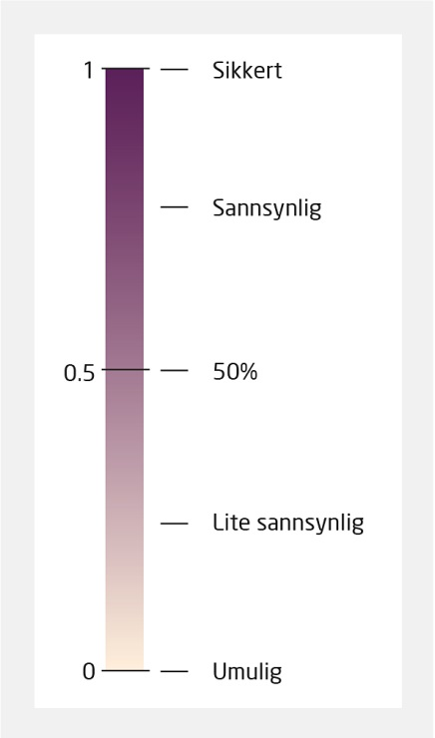
Figur 9.1 Sannsynlighet beregnes på en skala fra 0 til 1

Slide 4
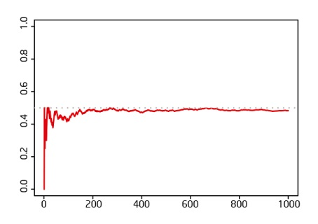
Figur 9.2 Andelen krone i en serie på 1000 myntkast

Slide 5
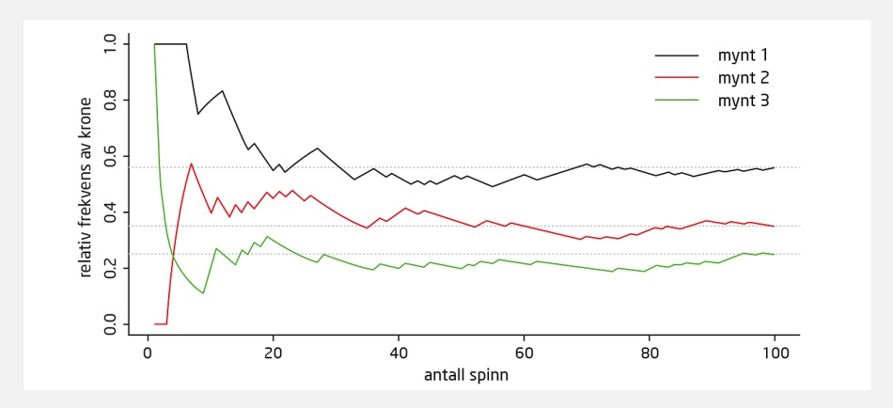
Figur 9.3 Relativ frekvens av krone for tre forskjellige mynter som spinnes på en glatt overflate

Slide 6
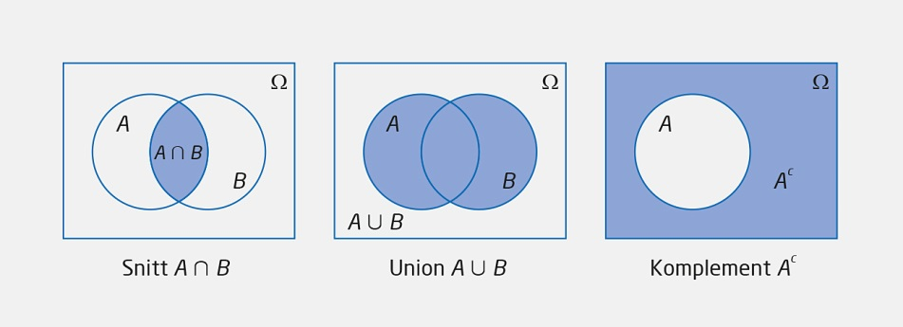
Figur 9.4 Snitt, union og komplement illustrert med diagram

Slide 7
Figur 9.5 Disjunkte mengder og delmengder

Slide 8
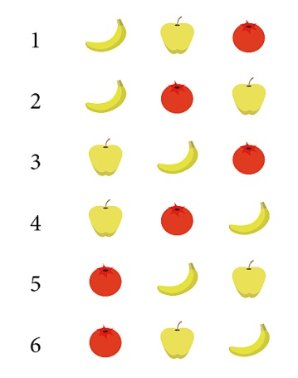
Figur side 172

Slide 9
Figur side 173

Slide 10
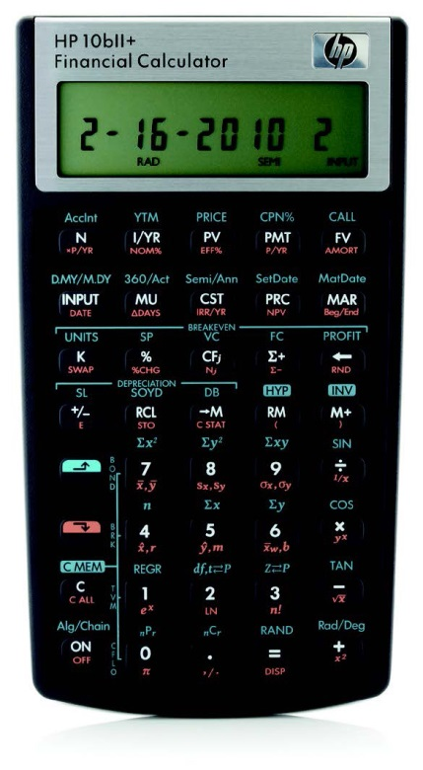
Figur 9.6 HP 10bII+ med valg for antall permutasjoner, n!, og antall uordnete utvalg, ( )
n
r

Slide 11
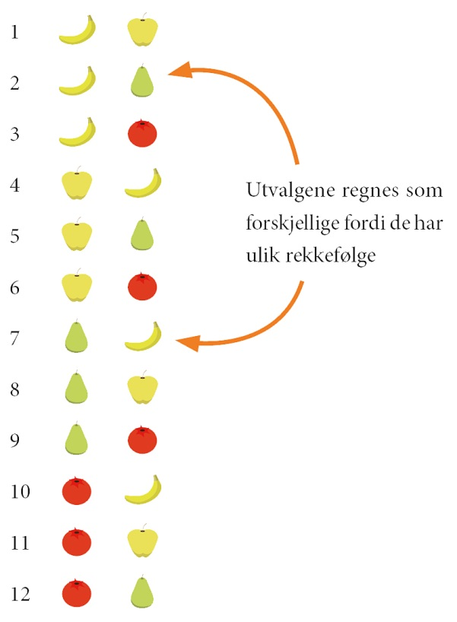
Figur side 176 (øverst)

Slide 12
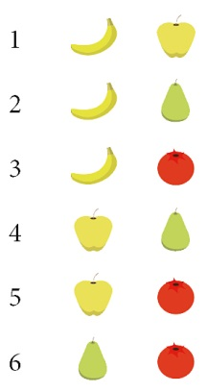
Figur side 176 (nederst)

Slide 13
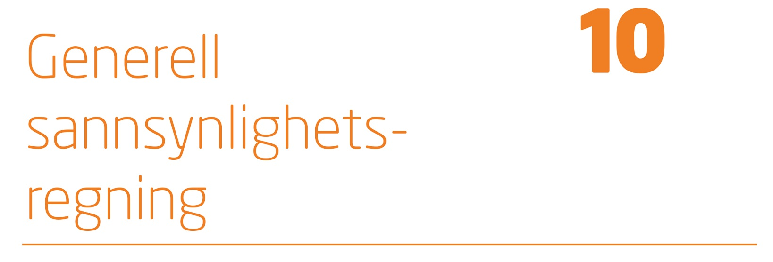

Slide 14
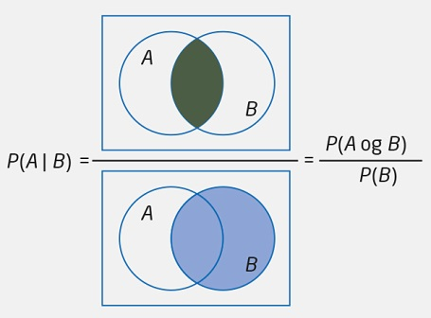
Figur side 188

Slide 15
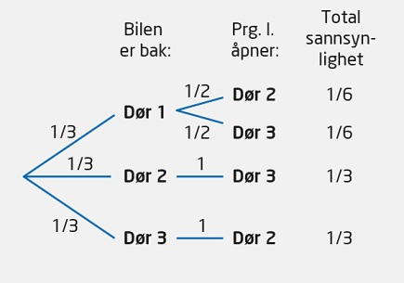
Figur 10.1 Utfall og sannsynligheter hvis spilleren velger dør 1 fra start

Slide 16
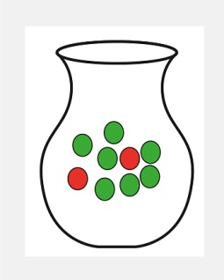
Figur side 192

Slide 17
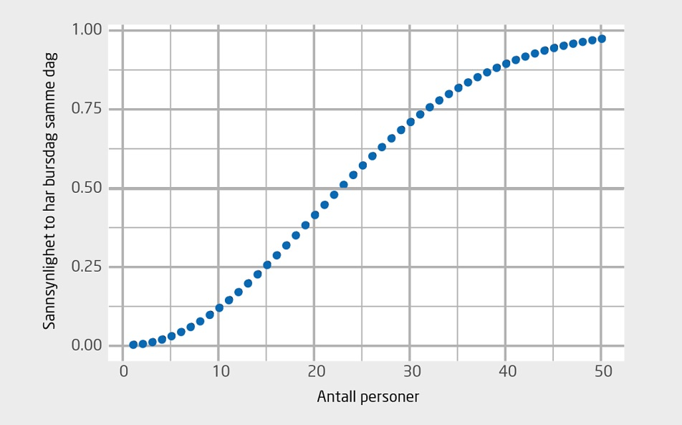
Figur 10.2 Diagram over sannsynligheten 1 — P(B_{k}). Dette er sannsynligheten for at minst to personer har sammenfallende bursdager i en samling med k personer.

Slide 18
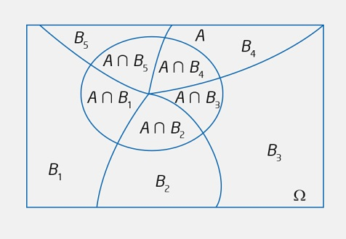
Figur 10.3 Loven om total sannsynlighet illustrert med partisjon i fem deler

Slide 20
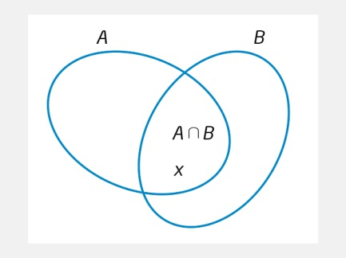
Figur 11.1 Hendelsene A og B, med et utfall som er med i begge hendelser

Slide 22
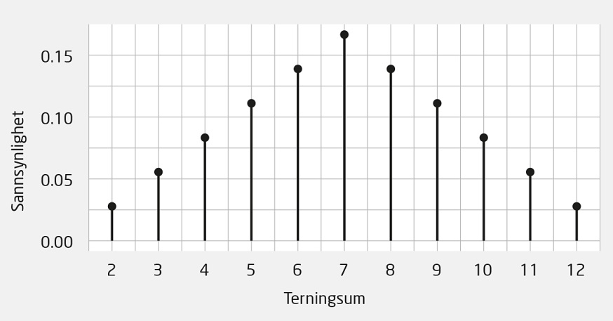
Figur 12.1 Sannsynlighetsfordelingen til summen av to terningkast

Slide 23
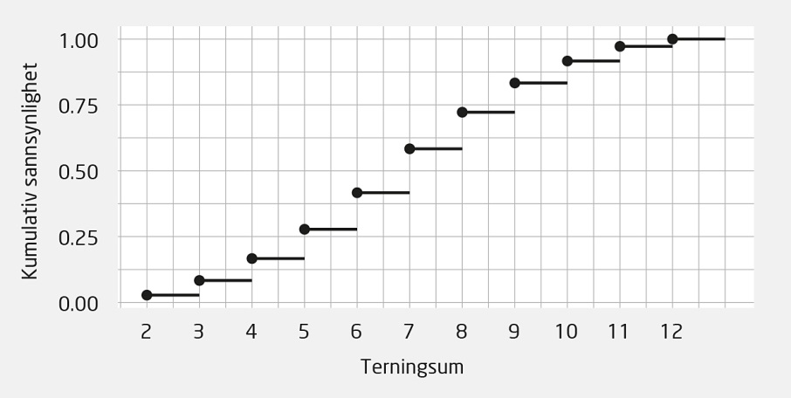
Figur 12.2 Kumulativ fordeling for summen av to terningkast

Slide 24
Figur 12.3 Binomisk forsøksrekke med lengden n = 6, med fire suksesser og to fiaskoer

Slide 25
Figur side 223

Slide 26
Figur side 224

Slide 27
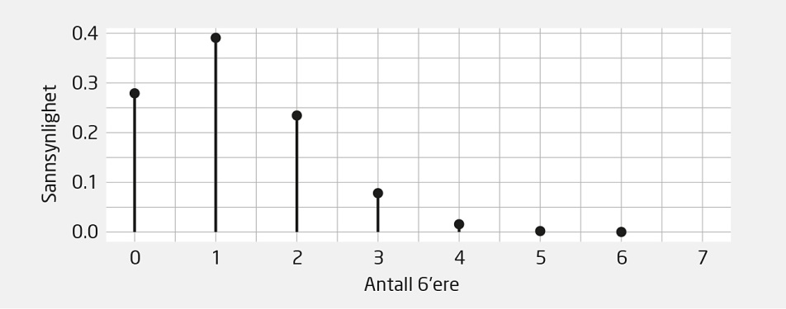
Figur 12.4 Sannsynligheten for et visst antall seksere på syv terningkast

Slide 28
Figur 12.5 En krukke med to røde og syv grønne baller

Slide 29
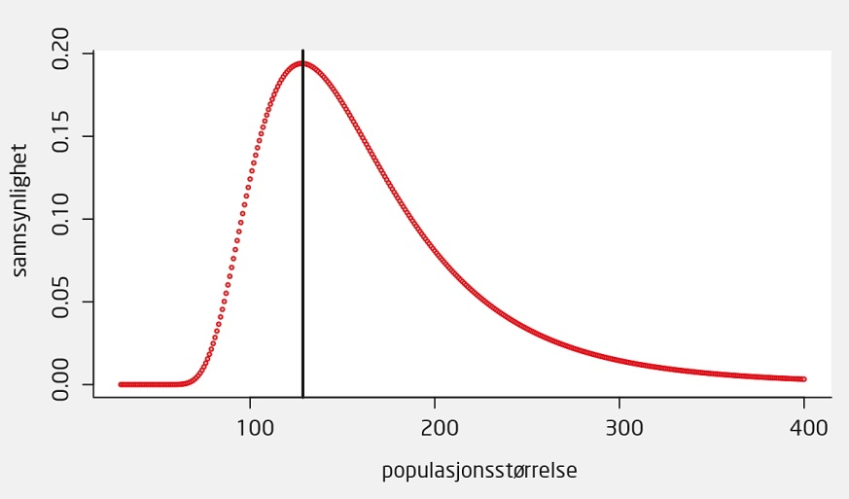
Figur 12.6 Sannsynlighet for å gjenfange 7 av 30 for ulike bestandsstørrelser N

Slide 31
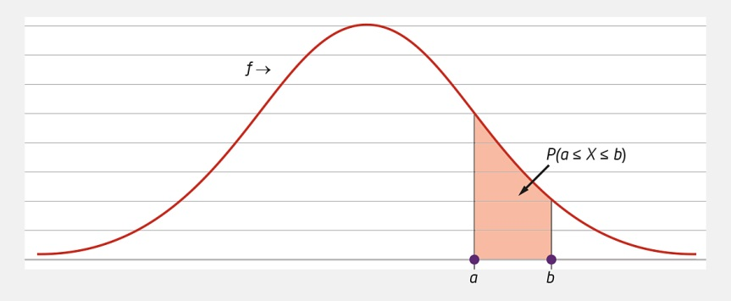
Figur 13.1 Arealet under tetthetskurven f i et intervall fra a til b er lik sannsynligheten for at den tilfeldige variabelen havner i dette intervallet.

Slide 32
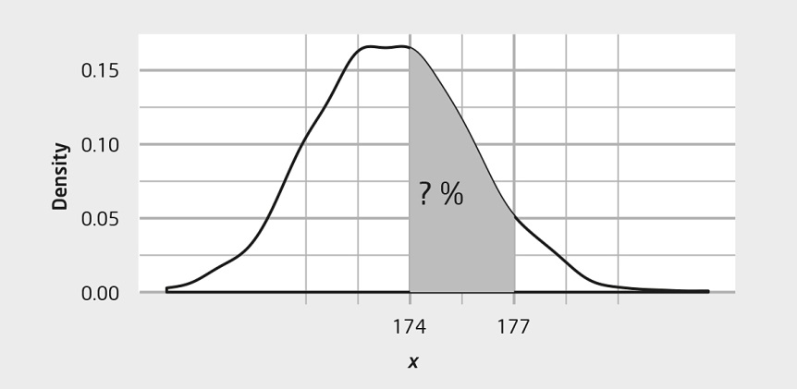
Figur side 242 (øverst)

Slide 33
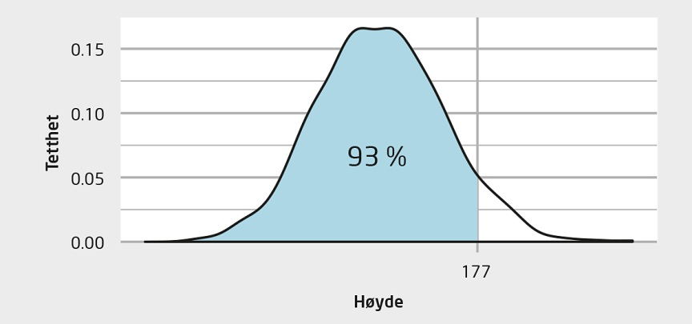
Figur side 242 (nederst)

Slide 34
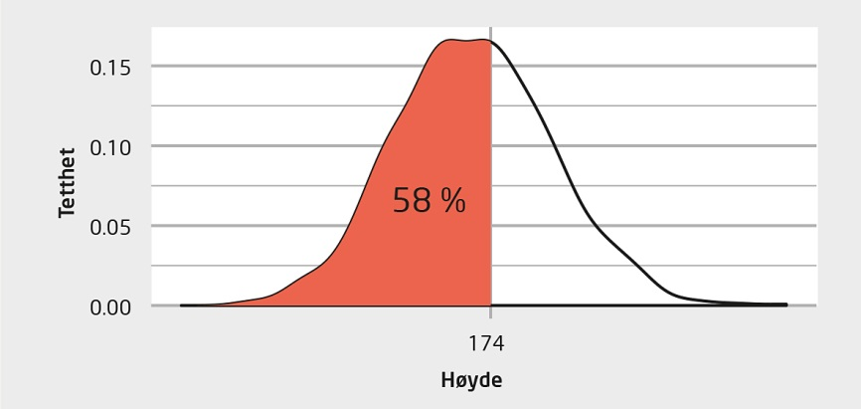
Figur side 243

Slide 35
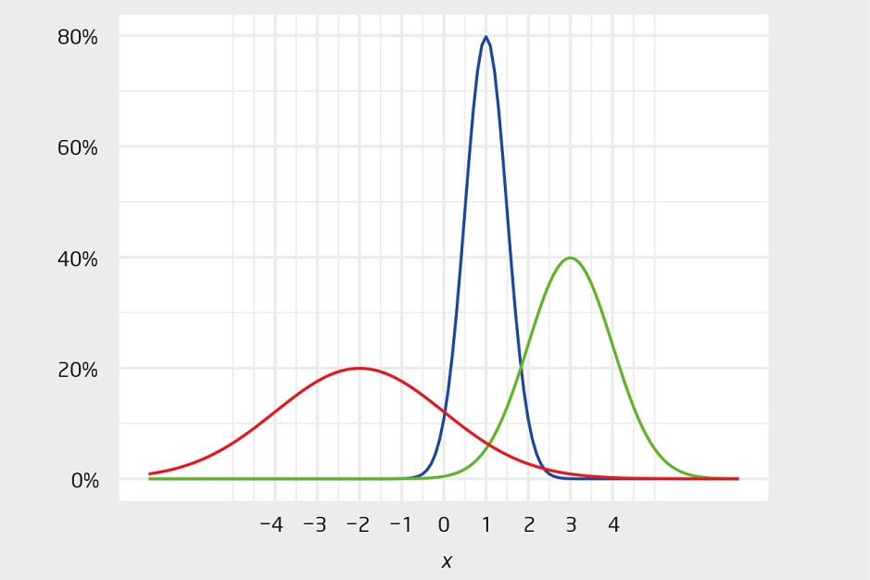
Figur 13.2 Tetthetskurven til tre normalfordelinger: N(–2, 2) i rødt, N(1, ¹/₂) I blått, N(3, 1) i grønt

Slide 36
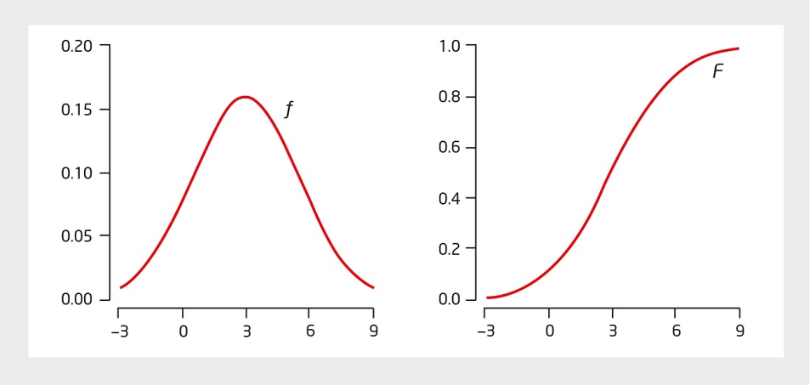
Figur 13.3 Tetthetskurven f og den kumulative fordelingskurven F til en normalfordelt variabel X ~ N(3, 2.5)

Slide 37
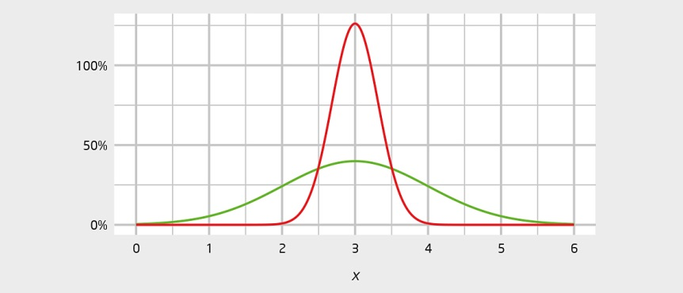
Figur 13.4 Tetthetskurven til N(3, 1) i grønt, og tetthetskurven til gjennomsnittet av ti observasjoner fra N(3, 1) i rødt

Slide 38
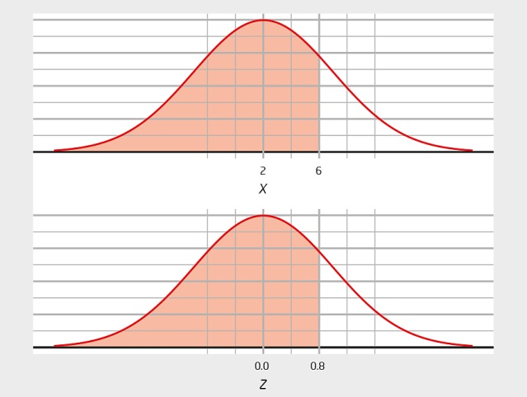
Figur side 247

Slide 39
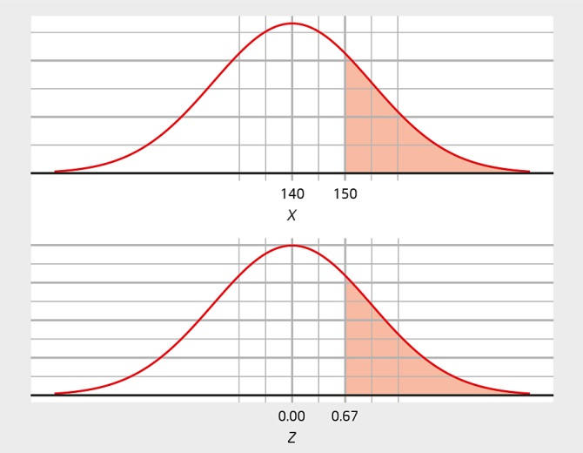
Figur side 248

Slide 40
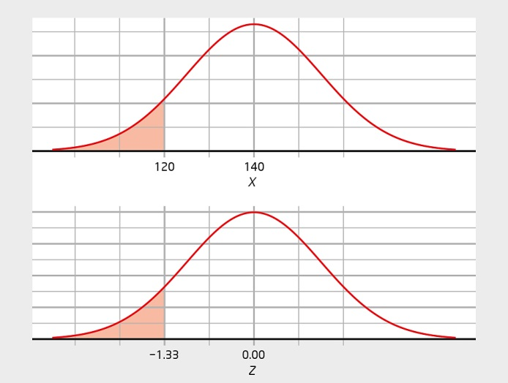
Figur side 249

Slide 41
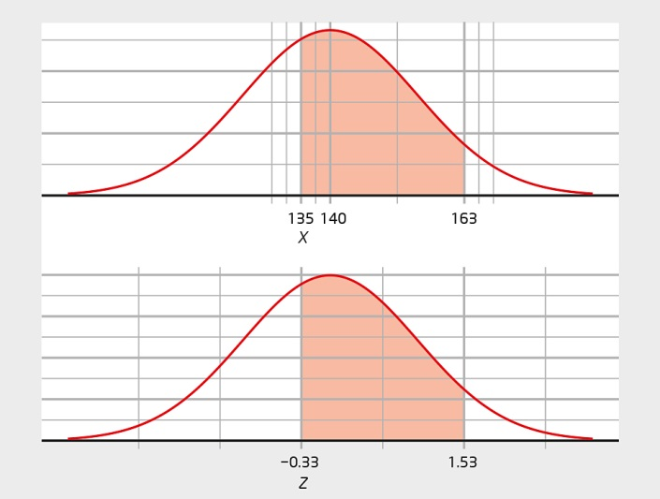
Figur side 250

Slide 42
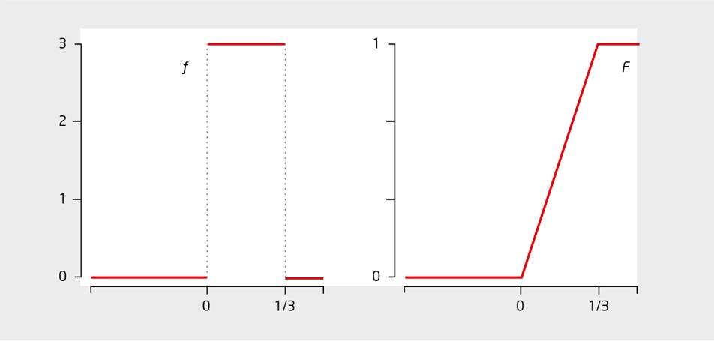
Figur 13.5 Tetthetsfordelingen f(x) og den kumulative fordelingskurven F(x) til en variabel med uniform sannsynlighetsfordeling definert av a = 0 og b = 1/3

Slide 43
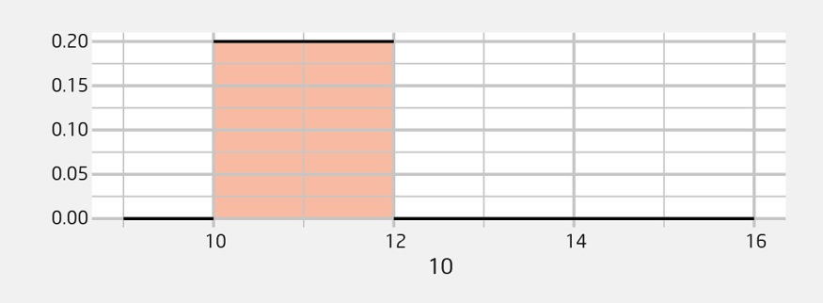
Figur side 253

Slide 44
Figur 13.6 Tetthetsfordelingen f(x) og den kumulative fordelingskurven F(x)
til en eksponentialfordelt variabel med λ = 1

Slide 45
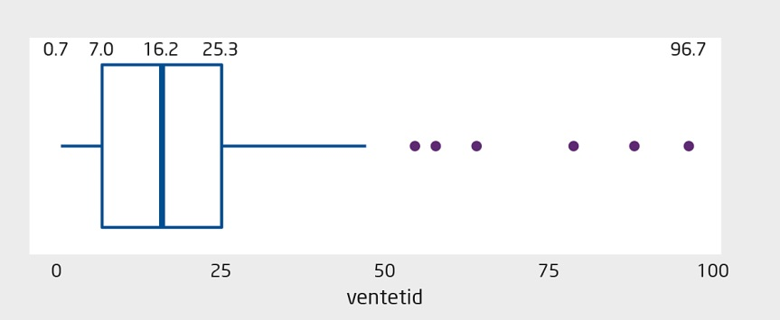
Figur side 257 (øverst)

Slide 46
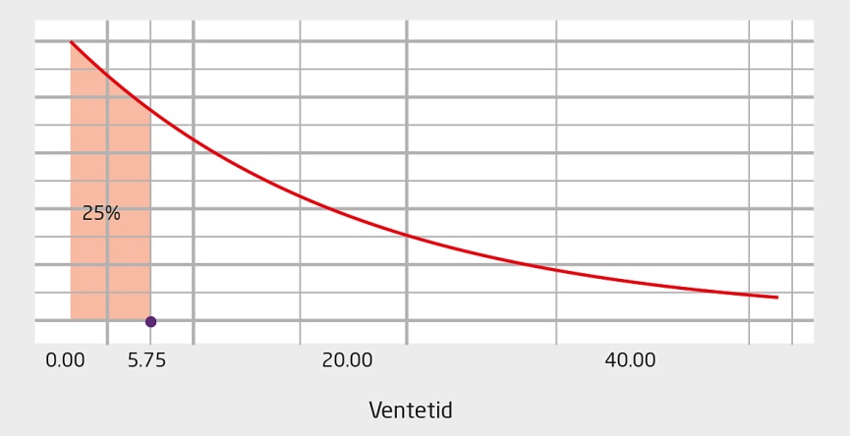
Figur side 257 (nederst)

Slide 47
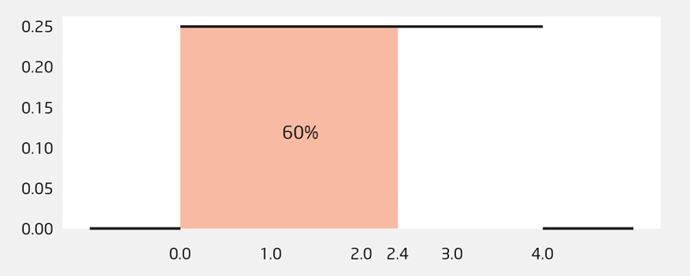
Figur side 258

Slide 49
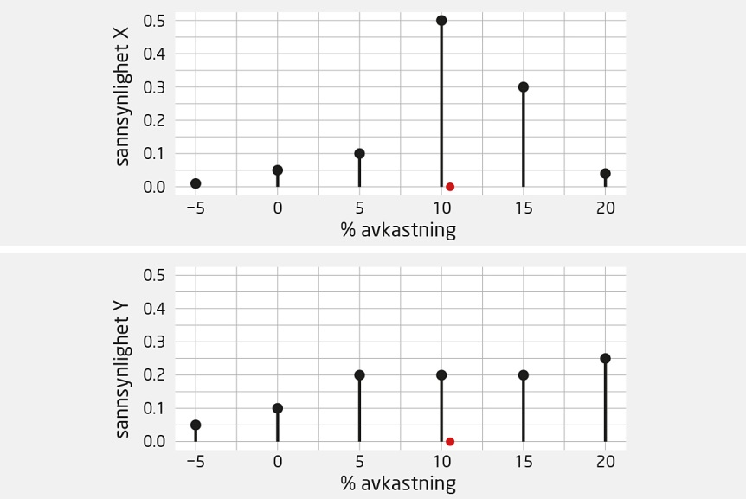
Figur side 276

Slide 50
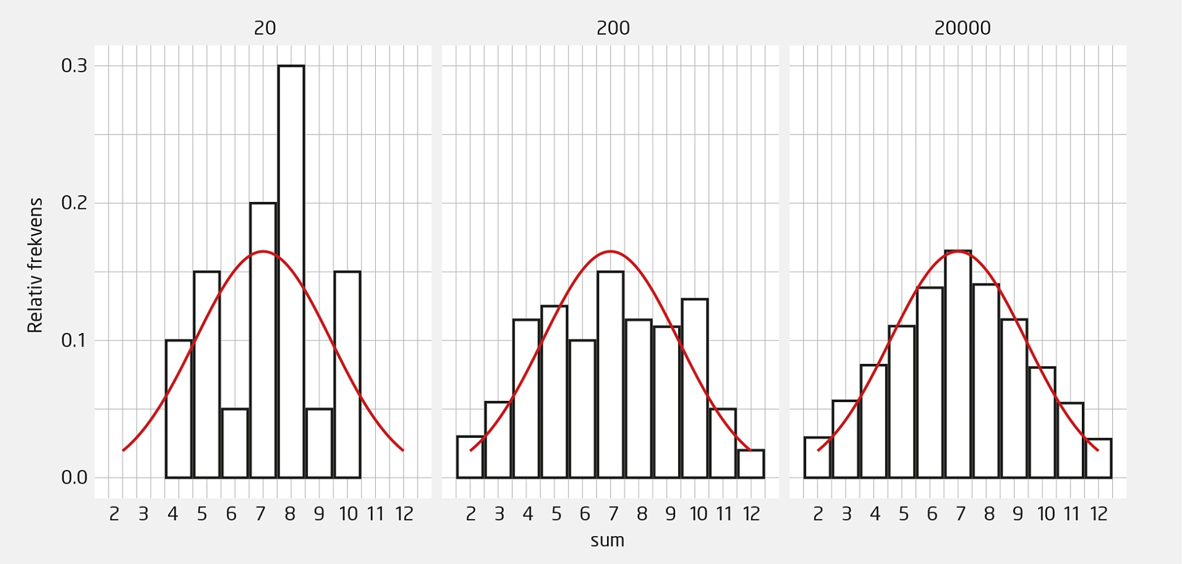
Figur 14.1 Andeler for summen av to terningkast i tre situasjoner: 20, 200 og 20 000 kast. I rødt finner vi tetthetskurven til en normalfordeling med μ = 7 og σ = 2.42.

Slide 51
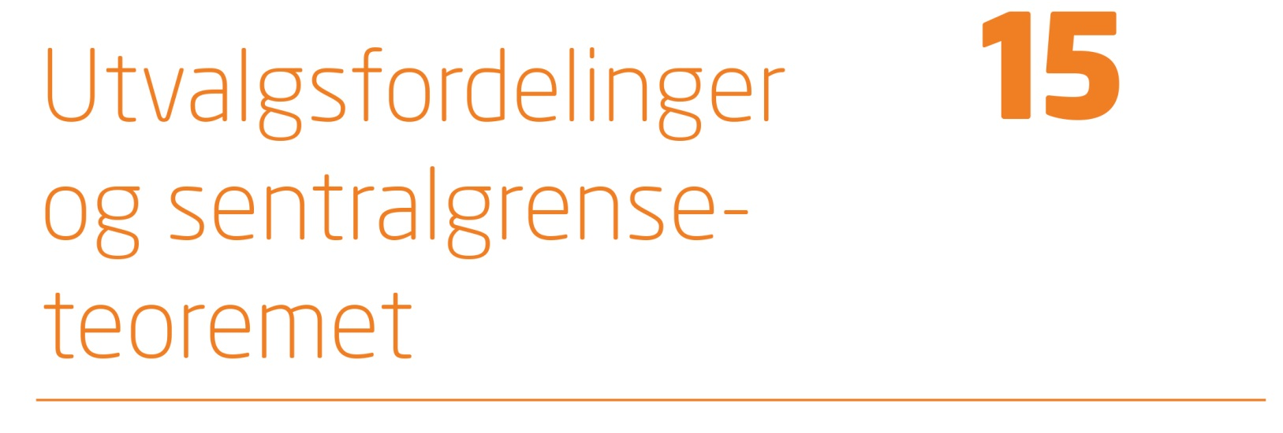

Slide 52
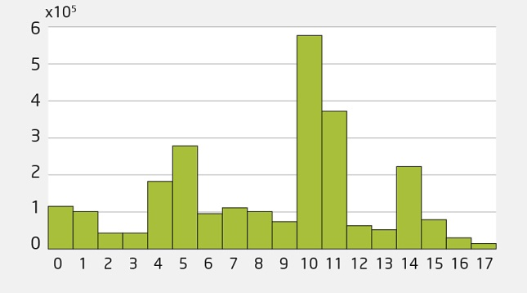
Figur 15.1 Stolpediagram over utdanningen i hele populasjonen, med antall personer langs y-aksen

Slide 53
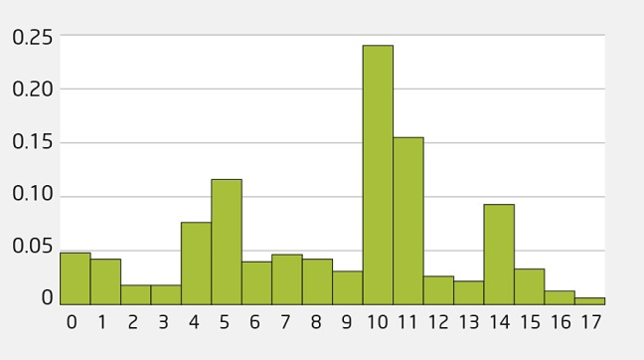
Figur 15.2 Stolpediagram over utdanningen i hele populasjonen, med andeler langs y-aksen

Slide 54
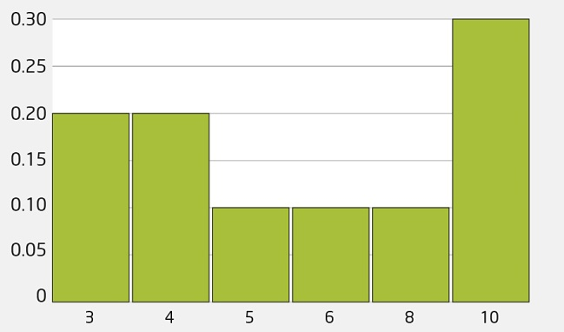
Figur 15.3 Stolpediagram over utdanningen for et tilfeldig utvalg på n = 10

Slide 55
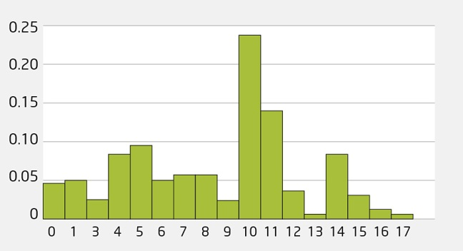
Figur 15.4 Stolpediagram over utdanningen for et tilfeldig utvalg på n = 200

Slide 56
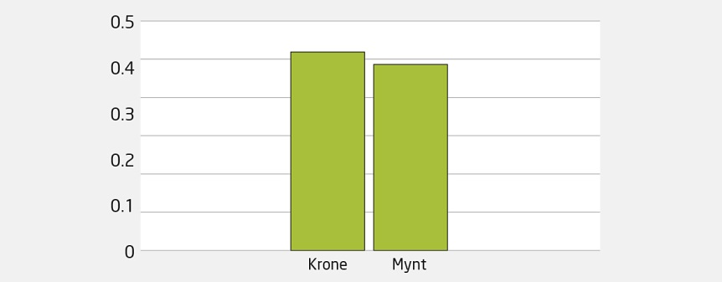
Figur 15.5 Stolpediagram for simulerte myntkast

Slide 57
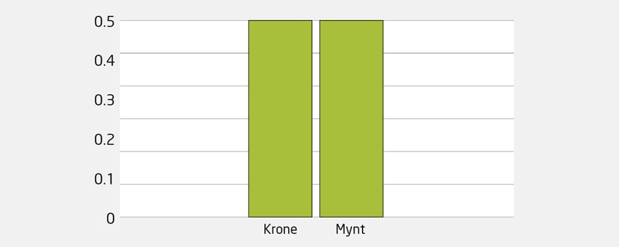
Figur 15.6 Sannsynlighetsfordelingen til myntkast

Slide 58
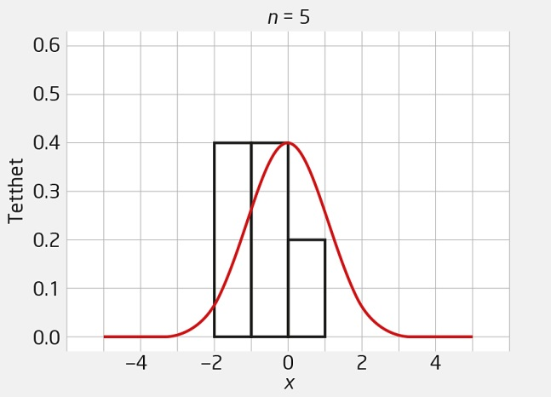
Figur 15.7 Fem trekninger fra en standard normalfordelt variabel, med tetthetskurve i rødt

Slide 59
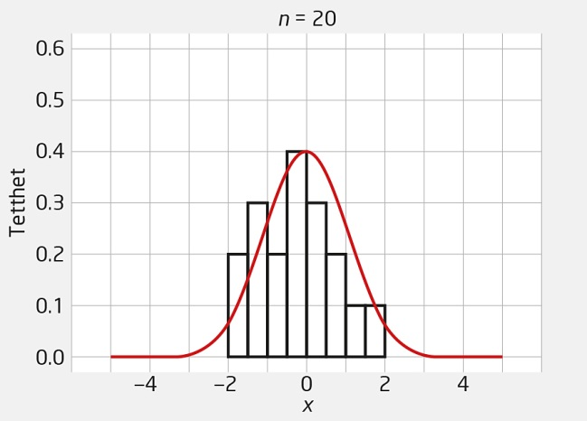
Figur 15.8 20 trekninger fra en standard normalfordelt variabel, med tetthetskurve i rødt

Slide 60
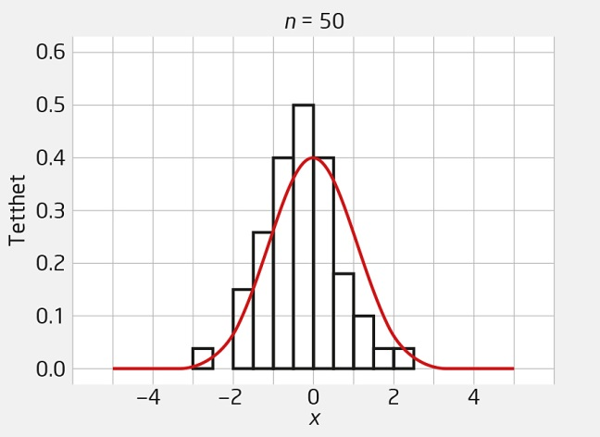
Figur 15.9 50 trekninger fra en standard normalfordelt variabel, med tetthetskurve i rødt

Slide 61
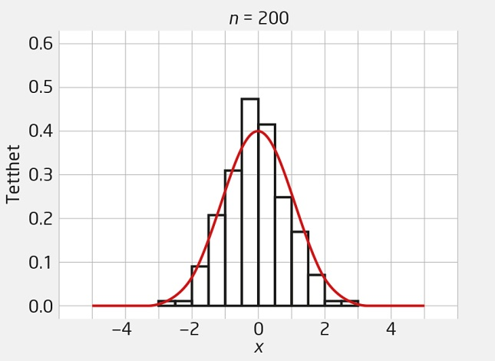
Figur 15.10 200 trekninger fra en standard normalfordelt variabel, med tetthetskurve i rødt

Slide 62
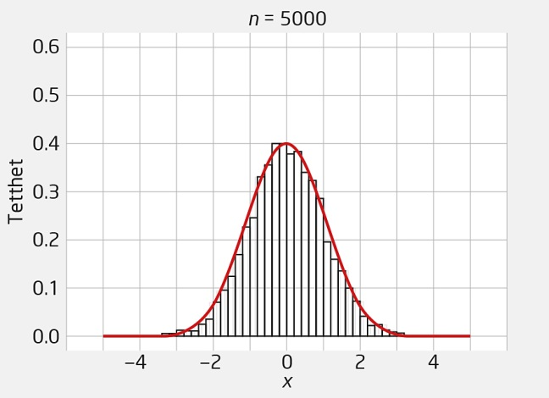
Figur 15.11 5000 trekninger fra en standard normalfordelt variabel, med tetthetskurve i rødt

Slide 63
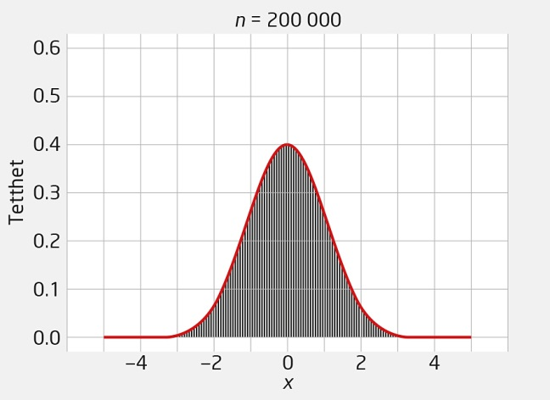
Figur 15.12 200 000 trekninger fra en standard normalfordelt variabel, med tetthetskurve i rødt

Slide 64
Figur 15.13 Fordelingen til utvalgsgjennomsnittet X for n = 10

Slide 65
Figur 15.14 Fordelingen til utvalgsgjennomsnittet X for n = 100

Slide 66
Figur 15.15 Fordelingen til utvalgsgjennomsnittet X for n = 1000

Slide 67
Figur 15.16 Fordelingen til Z_{n} for n = 10

Slide 68
Figur 15.17 Fordelingen til Z_{n} for n = 100

Slide 69
Figur 15.18 Fordelingen til Z_{n} for n = 1000

Slide 70
Figur 15.19 Stolpediagram over utdanningsnivået i hele populasjonen, med antall personer langs y-aksen

Slide 71
Figur 15.20 Sentralgrensetilnærmingen til fordelingen for pˆ i hundre myntkast

